Slide 1
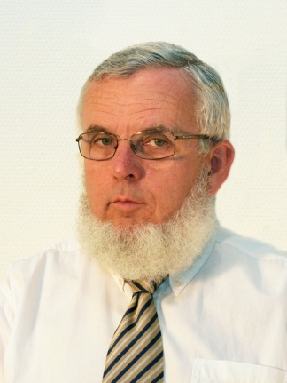
A hangok jellemzői Hangok elemzése és szintézise
Segédlet a Kommunikáció-akusztika tanulásához
VIHIAV 035
Augusztinovicz Fülöp
docens
BME Hálózati Rendszerek és Szolgáltatások Tanszék
fulop@hit.bme.hu

Slide 2
Hangfajták
Eredet szerint
beszéd
zene
zaj, zörej
Hangnyomás időbeli viselkedése alapján
szinuszos
periodikus
tranziens (de még determinisztikus)
szabálytalan, véletlen
összetett

Slide 3
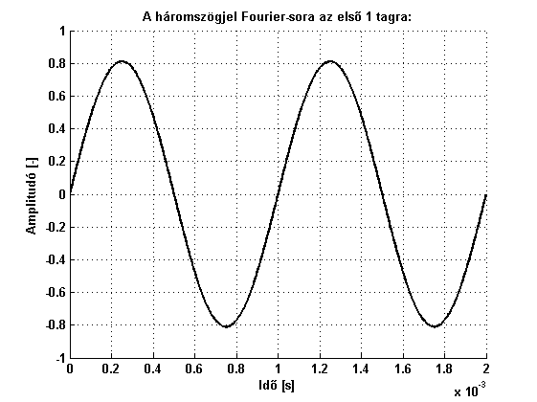
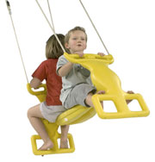
Szinuszos folyamat
Mechanikai példa: a hinta
Csak egyetlen frekvencia!

Slide 4
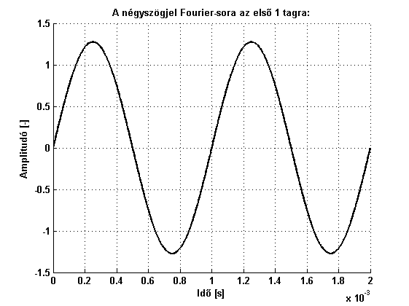
Hogyan adódik ki a nem szinuszos rezgés?

Slide 5
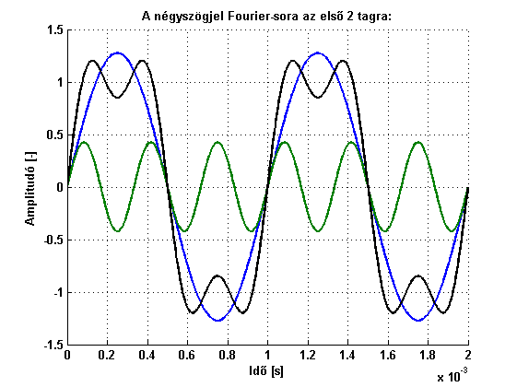
Hogyan adódik ki a nem szinuszos rezgés?
Hogyan adódik ki a nem szinuszos rezgés?

Slide 6
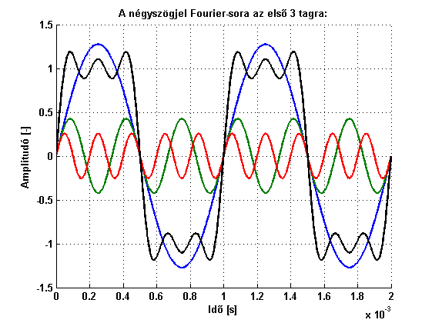
Hogyan adódik ki a nem szinuszos rezgés?

Slide 7
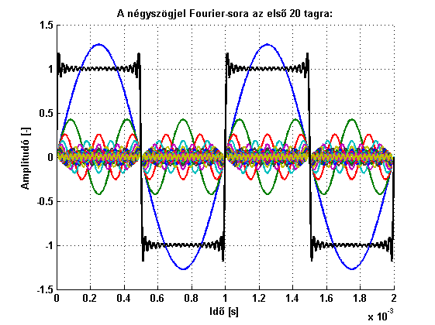
Hogyan adódik ki a nem szinuszos rezgés?

Slide 8
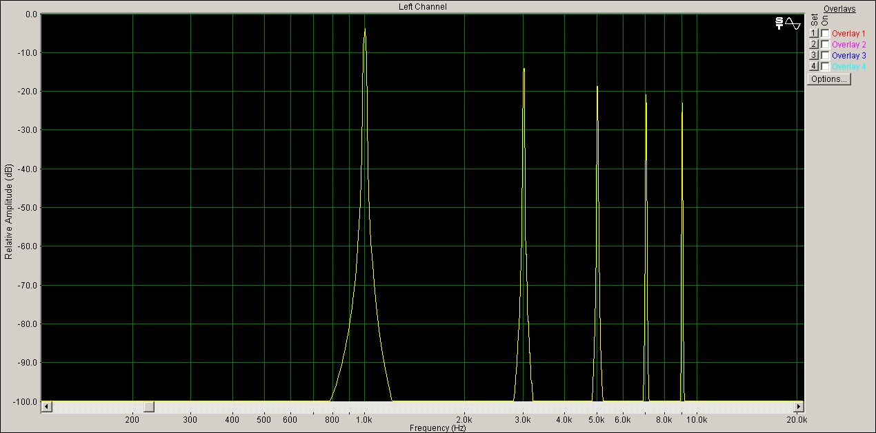
Frekvencia-összetevők: spektrum

Slide 9
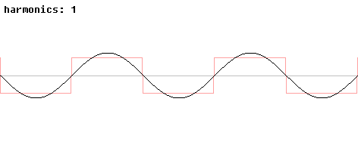
Egy másik példa: fűrészjel

Slide 11
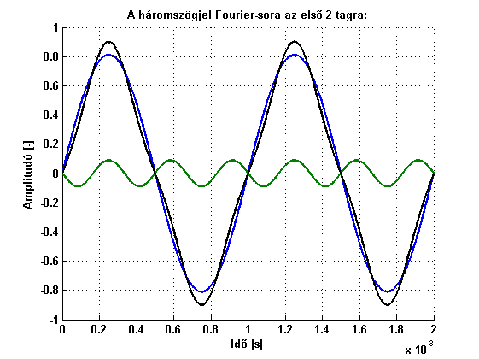

Slide 12
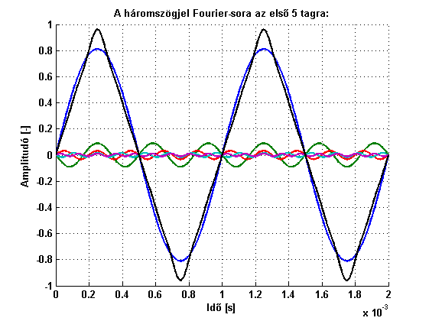

Slide 13
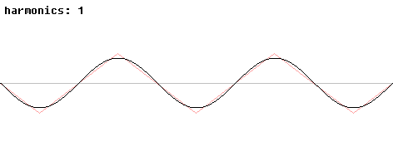

Slide 14
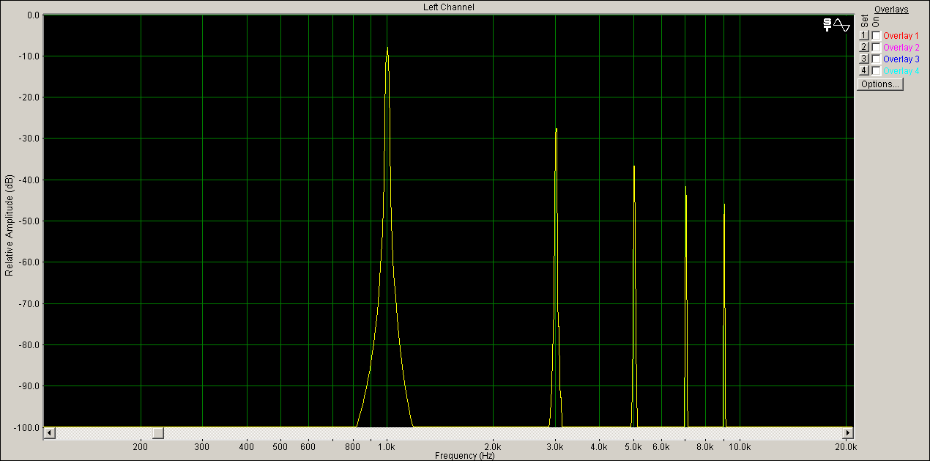

Slide 15
Felhangok
Az alapfrekvencia töbszörösei: felhangok (harmonikusok)
Zenei fogalom: oktáv, terc

Slide 16
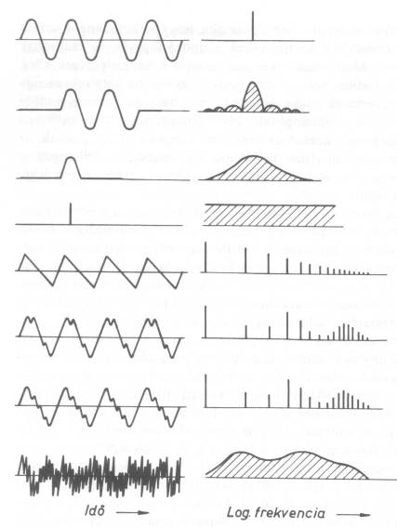
Idő- és frekvenciatartomány kapcsolata
Időbeli lefutás Frekvencia-összetétel
Ez a Heisenberg-féle bizonytalansági reláció megjelenése a jelelméletben!

Slide 17
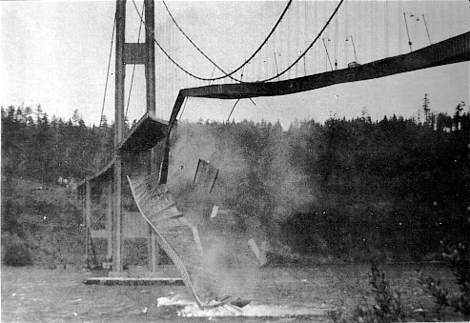
Hogyan keletkeznek a felhangok valós rendszerekben?
Hullámvezetőben elinduló hanghullám visszaverődik a végén
ha azonos fázisban éri a gerjesztés, megerősödik
ha az új energia éppen elég a fenntartáshoz, stabil állapot jön létre
ha túl sok, rezonancia

Slide 18
Generation of self-sustaining waves
One-dimensional propagation and reflection
x
0
L
Particle
displacement

Slide 19
Generation of self-sustaining waves
One-dimensional propagation and reflection
x
L
Particle
displacement

Slide 20
Generation of self-sustaining waves
One-dimensional propagation and reflection
x
L
Particle
displacement

Slide 21
Generation of self-sustaining waves
One-dimensional propagation and reflection
x
L
Particle
displacement

Slide 22
Generation of self-sustaining waves
One-dimensional propagation and reflection
x
L
Particle
displacement

Slide 23
Generation of self-sustaining waves
One-dimensional propagation and reflection
x
L
Particle
displacement

Slide 24
Generation of self-sustaining waves
One-dimensional propagation and reflection
x
L
Particle
displacement

Slide 25
Generation of self-sustaining waves
One-dimensional propagation and reflection
x
L
Particle
displacement

Slide 26
Generation of self-sustaining waves
One-dimensional propagation and reflection
x
L
Particle
displacement

Slide 27
Generation of self-sustaining waves
One-dimensional propagation and reflection
x
L
Particle
displacement

Slide 28
Generation of self-sustaining waves
One-dimensional propagation and reflection
x
L
Particle
displacement

Slide 29
Generation of self-sustaining waves
One-dimensional propagation and reflection
x
L
Particle
displacement

Slide 30
Generation of self-sustaining waves
One-dimensional propagation and reflection
x
L
Particle
displacement

Slide 31
Generation of self-sustaining waves
One-dimensional propagation and reflection
x
L
Particle
displacement

Slide 32
Idő- és frekvenciatartomány kapcsolata
Ha mindkét végén zárt a cső:
Ha egyik végén zárt, a másikon nyitott:
Ugyanez játszódik le, ha a hullám többször fut végig!

Slide 33
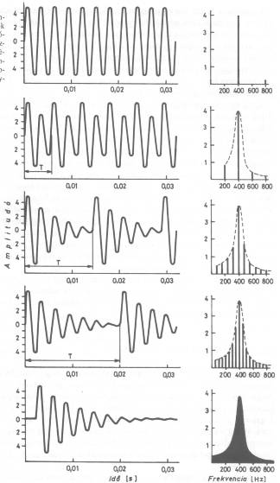
Szinuszból tranziens

Slide 34
Mit hallunk mindebből?

Slide 35
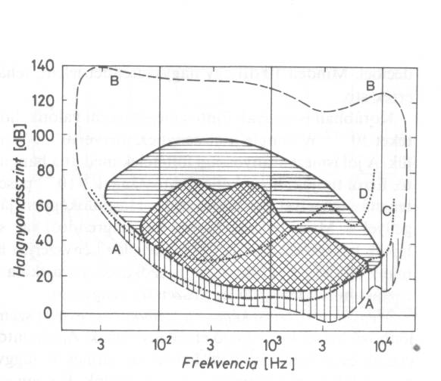
Hallásterület
AA: hallásküszöb
BB: fájdalomküszöb
C: 55 éves ffi hallása
D: iparban sérült dolgozó hallásgörbéje
szaggatott: hangversenyterem alapzaja

Slide 36
Frekvenciaanalízis
Cél a különböző frekvenciaösszetevők szétválasztása
Állandó (abszolút) szélességű sávokra bontás
Állandó (relatív) szélességű sávokra bontás
Keskenysávú frekvenciaelemzés
célja: frekvenciák pontos felismerése
Szabványos oktáv- és tercsávos frekvenciaelemzés
cél: emberi hallás utánzása

Slide 37
Férfi és női hang összehasonlítása – szabványos tercspektrum

Slide 38
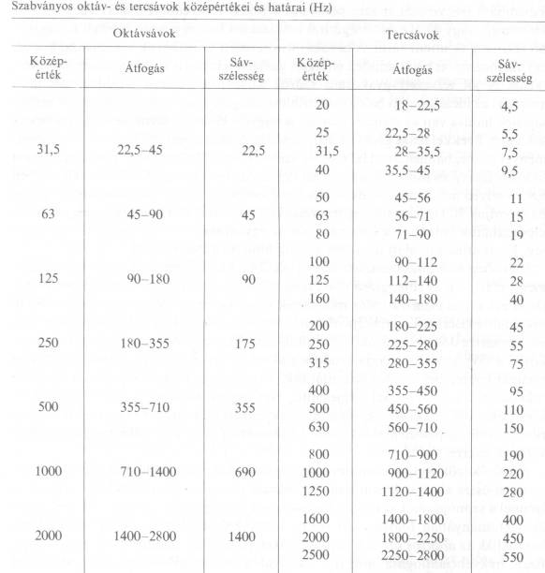
Szabványos oktáv- és terc-sávok

Slide 39
Kritikus sávok
Critical Band | Frequency (Hz) |  |  | Critical Band | Frequency (Hz)
 | Low | High | Width |  | Low | High | Width
0 | 0 | 100 | 100 | 13 | 2000 | 2320 | 320
1 | 100 | 200 | 100 | 14 | 2320 | 2700 | 380
2 | 200 | 300 | 100 | 15 | 2700 | 3150 | 450
3 | 300 | 400 | 100 | 16 | 3150 | 3700 | 550
4 | 400 | 510 | 110 | 17 | 3700 | 4400 | 700
5 | 510 | 630 | 120 | 18 | 4400 | 5300 | 900
6 | 630 | 770 | 140 | 19 | 5300 | 6400 | 1100
7 | 770 | 920 | 150 | 20 | 6400 | 7700 | 1300
8 | 920 | 1080 | 160 | 21 | 7700 | 9500 | 1800
9 | 1080 | 1270 | 190 | 22 | 9500 | 12000 | 2500
10 | 1270 | 1480 | 210 | 23 | 12000 | 15500 | 3500
11 | 1480 | 1720 | 240 | 24 | 15500 | 22050 | 6550
12 | 1720 | 2000 | 280

